Slide 1
REDES Y COMUNICACIONES
Ingeniería de Sistemas de Información
2026-2
Docentes del curso

Slide 2
UNIDAD 04: Enrutamiento, Tecnologías WAN y Seguridad
Al finalizar la unidad el alumno entiende la importancia de los protocolos de enrutamiento, identifica las tecnologías WAN y puertos TCP/UDP, así como comprende y configura las políticas de seguridad básica en un router.
Temas
      10.1 Routing dinámico
      10.1.1 Distancia Administrativa
      10.1. 2 Enrutamiento dinámico
      10.1. 3 Comparación entre enrutamiento estático y dinámico
      10.1. 4 Protocolo RIPv2
Notes:
2

Slide 3
Objetivos de la SEMANA 10
Al finalizar la semana, el alumno será capaz de explicar:
  Conocer los conceptos de enrutamiento dinámico.
  Configurar el protocolo de enrutamiento RIPv2
  Configurar y propagar ruta predeterminada con RIP
Notes:
3
3 – Protocolos y modelos
3.0 – Introducción
3.0.2 – ¿Qué aprenderé a hacer en este módulo?

Slide 4
Enrutamiento Dinámico
SEMANA 10
Ingeniería de Sistemas de Información
EISI, 2026-2

Slide 5
10.1.1 Distancia Administrativa
Notes:
14 - Conceptos de Enrutamiento
14.5 - Enrutamiento estático y dinámico

Slide 6
Determinación de rutas
Distancia administrativa
Una entrada de ruta para una dirección de red específica (longitud de prefijo y prefijo) sólo puede aparecer una vez en la tabla de enrutamiento. Sin embargo, es posible que la tabla de enrutamiento aprenda acerca de la misma dirección de red desde más de un origen de enrutamiento. Excepto por circunstancias muy específicas, sólo se debe implementar un protocolo de enrutamiento dinámico en un router. Sin embargo, cada protocolo de routing puede decidir tomar una ruta diferente para llegar al destino según las métricas de ese protocolo de routing.
Esto plantea algunas preguntas, como las siguientes:
  ¿Cómo sabe el router qué fuente usar?
  ¿Qué ruta instalará el router en la tabla de enrutamiento?
El IOS de Cisco utiliza lo que se conoce como “distancia administrativa” (AD) para determinar la ruta que se debe instalar en la tabla de routing de IP. La AD representa la "confiabilidad" de la ruta. Cuanto menor es la AD, mayor es la confiabilidad de la ruta.
32
Notes:
14 - Conceptos de Enrutamiento
14.4 - Tabla de Enrutamiento IP
14.4.12 - Distancia administrativa

Slide 7
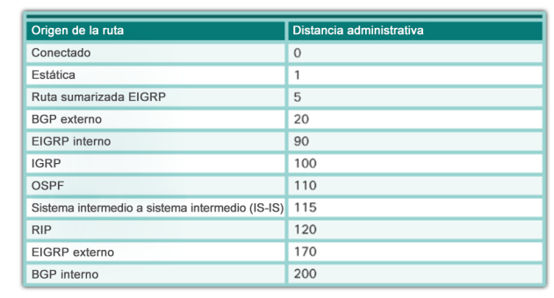
Determinación de rutas
Distancia administrativa
Si se configuran varias rutas a un destino en un router, la ruta que se instala en la tabla de routing es la que tiene la menor distancia administrativa (AD):
  Una ruta estática con una AD de 1 es más confiable que una ruta detectada mediante EIGRP con una AD de 90.
  Una ruta conectada directamente con una AD de 0 es más confiable que una ruta estática con una AD de 1.
Notes:
1.2 – Decisiones de routing
1.2.2 – Determinación de rutas
1.2.2.4 – Distancia administrativa

Slide 8
10.1.1 Enrutamiento dinámico
Notes:
14 - Conceptos de Enrutamiento
14.5 - Enrutamiento estático y dinámico

Slide 9
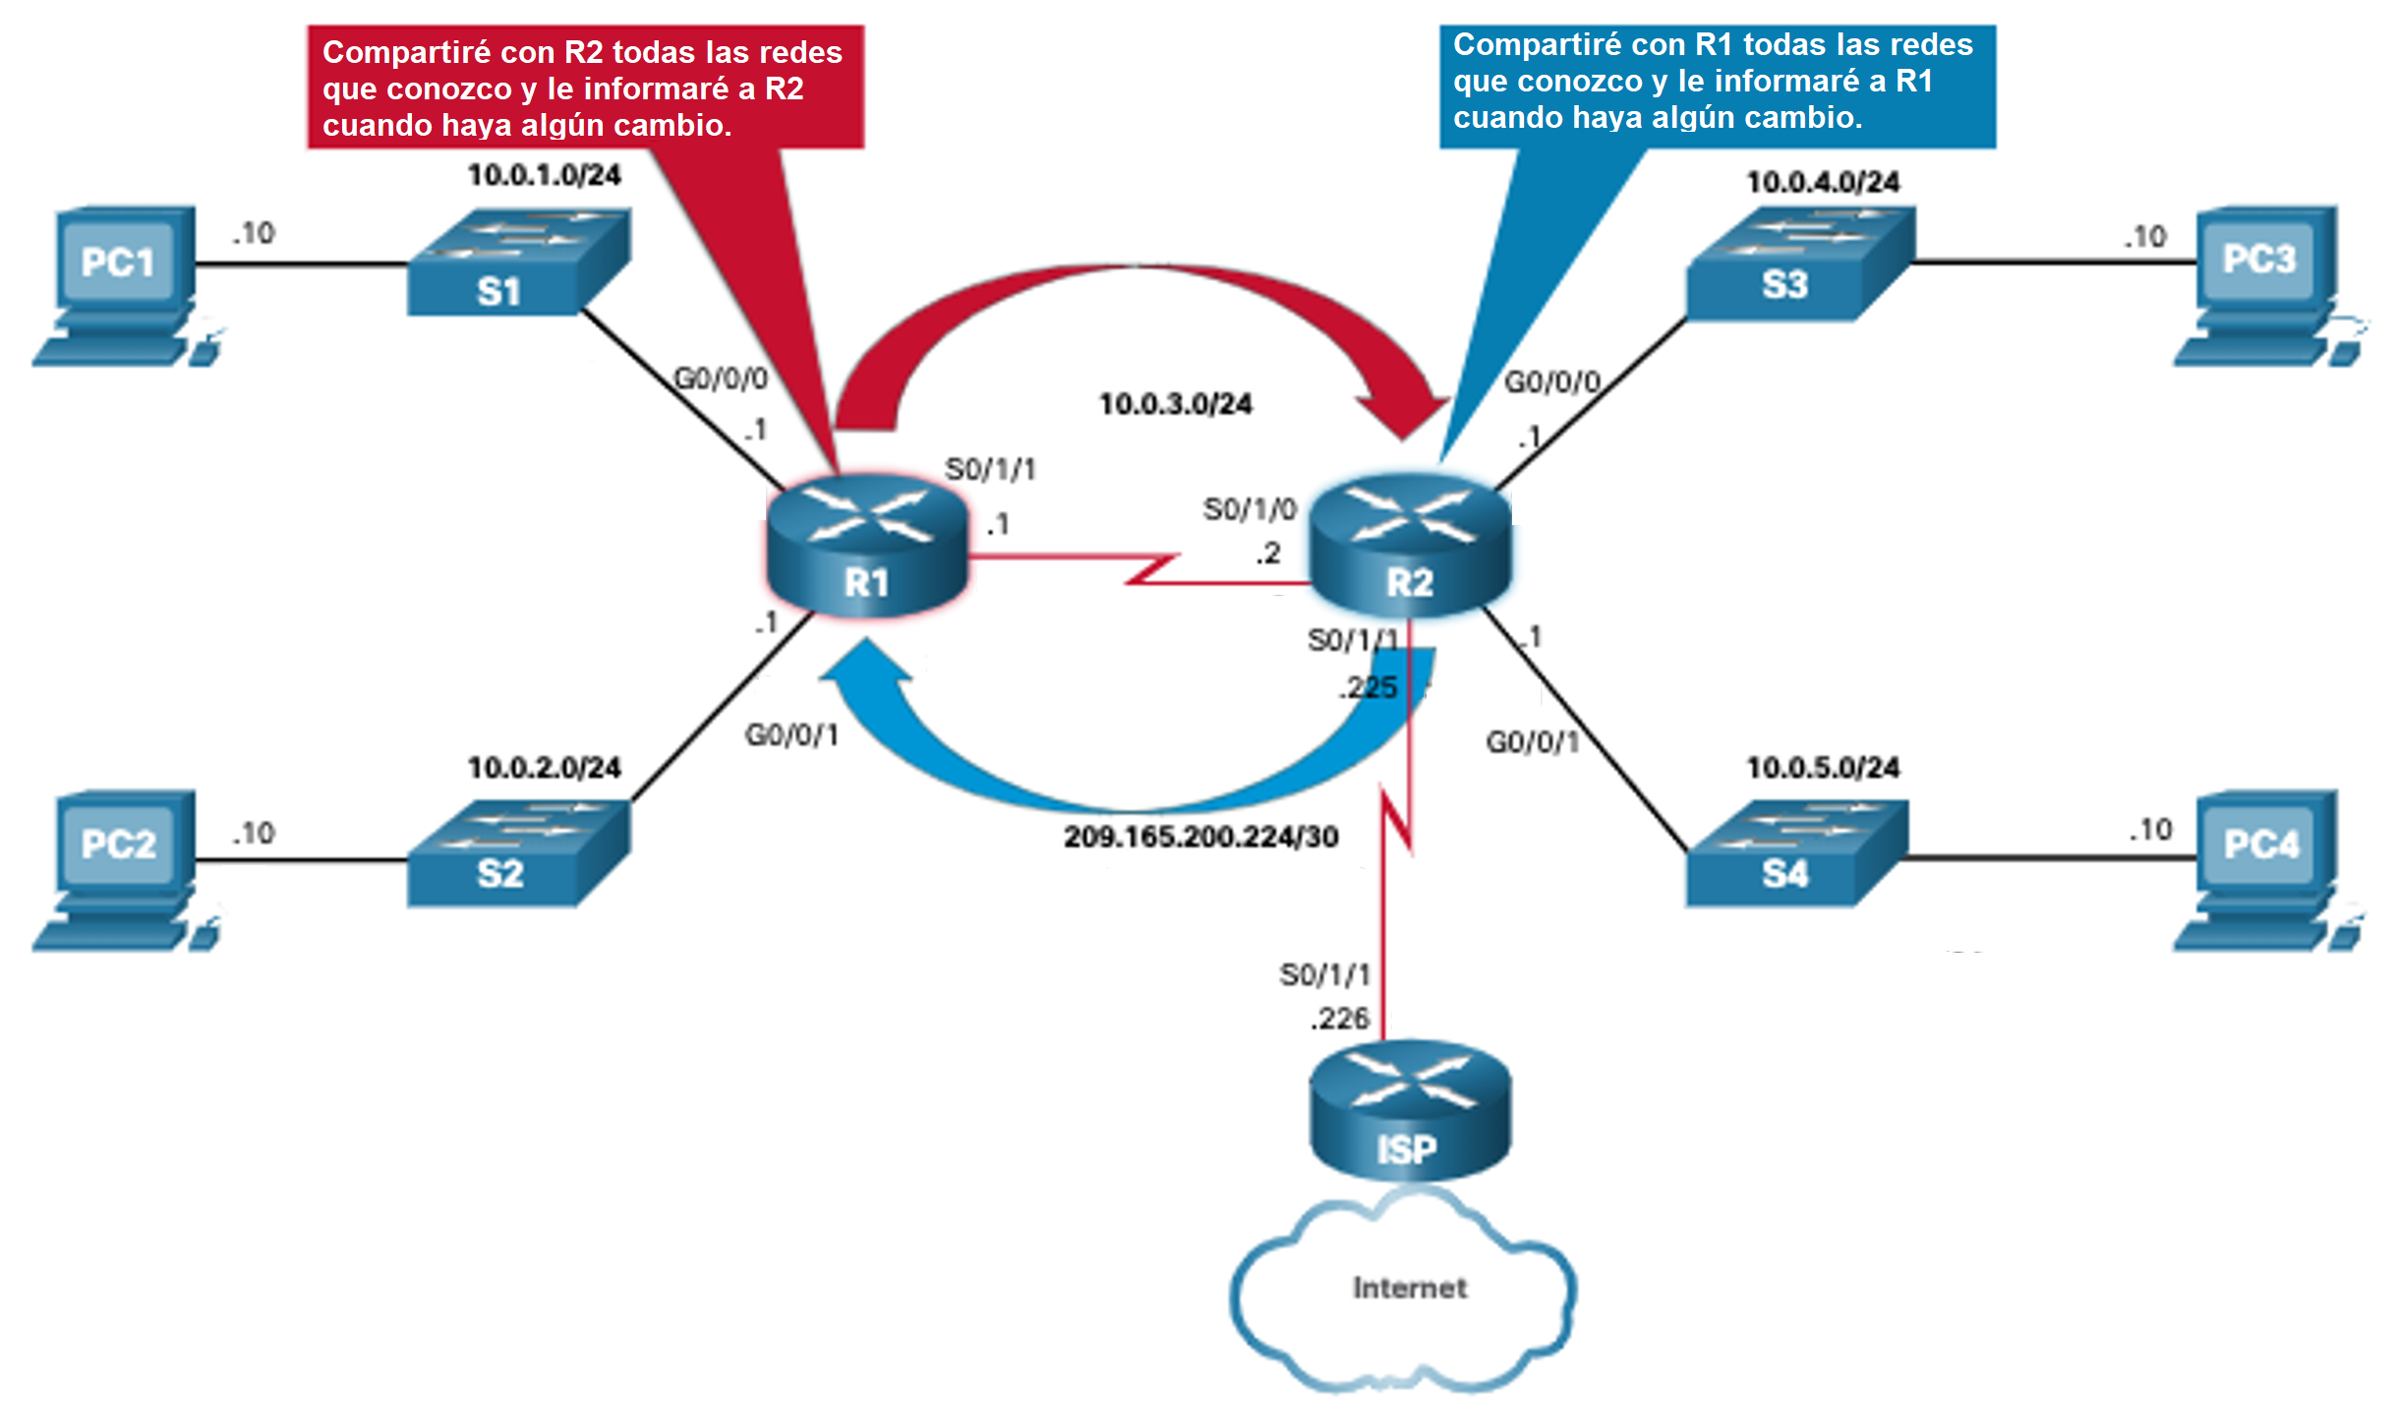
Protocolos de routing dinámico
Routing dinámico
Los routers usan protocolos de enrutamiento dinámico para compartir información sobre el estado y la posibilidad de conexión de redes remotas. Los protocolos de routing dinámico realizan diversas actividades, como la detección de redes y el mantenimiento de las tablas de routing.
27
Notes:
14 - Conceptos de Enrutamiento
14.4 - Tabla de Enrutamiento IP
14.4.7 - Protocolos de Enrutamiento Dinámico

Slide 10
Protocolos de routing dinámico
Routing dinámico
RIP se está utilizando ahora en nuestra topología de muestra (lamina anterior), para aprender dinámicamente todas las redes conectadas a R1 y R2. Las entradas de la tabla de enrutamiento utilizan el código R para indicar que la ruta fue aprendida por el protocolo de enrutamiento RIP. Ambas entradas también incluyen la dirección IP del router de salto siguiente, a través de la dirección IP.
R1# show ip route
Codes: L - local, C - connected, S - static, R - RIP, M - mobile, B - BGP D - EIGRP, EX - EIGRP external, O - OSPF, IA - OSPF inter area
(output omitted for brevity)
R 10.0.4.0/24 [120/1] via 10.0.3.2, 00:24:22, Serial0/1/1
R 10.0.5.0/24 [120/1] via 10.0.3.2, 00:24:15, Serial0/1/1
28
Notes:
14 - Conceptos de Enrutamiento
14.4 - Tabla de Enrutamiento IP
14.4.8 - Rutas dinámicas en la tabla de enrutamiento

Slide 11
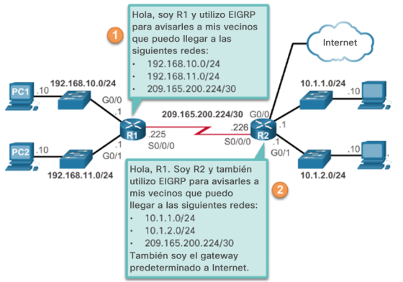
Protocolos de routing dinámico
Routing dinámico
Los routers convergen una vez que finalizan el intercambio y actualizan sus tablas de routing.
Notes:
1.3 – Funcionamiento del router
1.3.4 – Protocolos de routing dinámico
1.3.4.1 – Routing dinámico

Slide 12
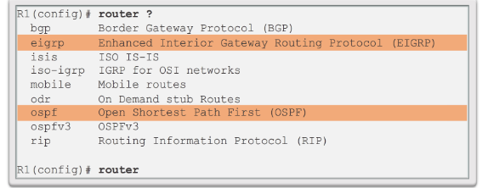
Protocolos de routing dinámico
Protocolos de routing IPv4
Los routers Cisco admiten diversos protocolos de routing dinámico IPv4, incluidos los siguientes:
  EIGRP: Protocolo mejorado de routing de gateway interior
  OSPF: Abrir primero la ruta más corta
  IS-IS: Sistema intermedio a sistema intermedio
  RIP: Protocolo de información de routing
Utilice el comando router ? en el modo de configuración global para determinar qué protocolos de routing admite IOS.
Notes:
1.3 – Funcionamiento del router
1.3.4 – Protocolos de routing dinámico
1.3.4.2 – Protocolos de routing IPv4

Slide 13
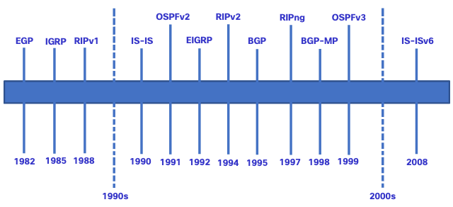
Enrutamiento estático y dinámico
Evolución del enrutamiento dinámico
Los protocolos de enrutamiento dinámico se utilizan en el ámbito de las redes desde finales de la década de los ochenta. Uno de los primeros protocolos de enrutamiento fue RIP. RIPv1 se lanzó en 1988, pero ya en 1969 se utilizaban algunos de los algoritmos básicos en dicho protocolo en la Advanced Research Projects Agency Network (ARPANET). A medida que las redes evolucionaron y se volvieron más complejas, surgieron nuevos protocolos de enrutamiento.
Notes:
14 - Conceptos de Enrutamiento
14.5 - Enrutamiento estático y dinámico
14.5.2 - Evolución del enrutamiento dinámico

Slide 14
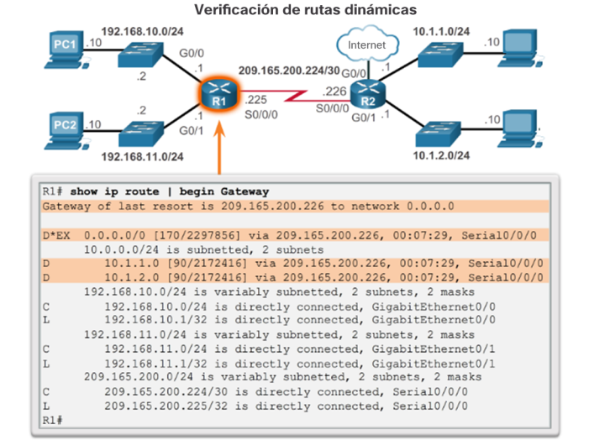
Protocolos de routing dinámico
Ejemplos de routing dinámico IPv4
Notes:
1.3 – Funcionamiento del router
1.3.4 – Protocolos de routing dinámico
1.3.4.3 – Ejemplos de routing dinámico IPv4

Slide 15
10.1.3 Comparación entre enrutamiento estático y dinámico
Notes:
14 - Conceptos de Enrutamiento
14.5 - Enrutamiento estático y dinámico

Slide 16
Enrutamiento estático y dinámico
¿Estático o dinámico?
El routing estático y el routing dinámico no son mutuamente excluyentes. En cambio, la mayoría de las redes utilizan una combinación de protocolos de routing dinámico y rutas estáticas.
Las rutas estáticas se utilizan comúnmente en los siguientes escenarios:
  Como ruta predeterminada de reenvío de paquetes a un proveedor de servicios
  Para rutas fuera del dominio de enrutamiento y no aprendidas por el protocolo de enrutamiento dinámico
  Cuando el administrador de red desea definir explícitamente la ruta de acceso para una red específica
  Para el enrutamiento entre redes internas
Las rutas estáticas son útiles para redes más pequeñas con solo una ruta hacia una red externa. También proporcionan seguridad en una red más grande para ciertos tipos de tráfico o enlaces a otras redes que necesitan más control.
Notes:
14 - Conceptos de Enrutamiento
14.5 - Enrutamiento estático y dinámico
14.5.1 - Estático o dinámico?

Slide 17
Enrutamiento estático y dinámico
¿Estático o dinámico? (Cont.)
Los protocolos de enrutamiento dinámico se implementan en cualquier tipo de red que consta de más de unos pocos routers. Son escalables y determinan automáticamente las mejores rutas si se produce un cambio en la topología.
Los protocolos de enrutamiento dinámico se utilizan comúnmente en los siguientes escenarios:
  En redes que consisten en más de unos pocos routers
  Cuando un cambio en la topología de red requiere que la red determine automáticamente otra ruta por escalabilidad.
  A medida que la red crece, el protocolo de enrutamiento dinámico aprende automáticamente sobre cualquier red nueva.
Notes:
14 - Conceptos de Enrutamiento
14.5 - Enrutamiento estático y dinámico
14.5.1 - Estático o dinámico? (Cont.)

Slide 18
Enrutamiento estático y dinámico
¿Estático o dinámico? (Cont.)
La tabla muestra una comparación de algunas de las diferencias entre el enrutamiento dinámico y estático.
Característica | Enrutamiento dinámico | Enrutamiento estático
Complejidad de la configuración | Independiente del tamaño de la red | Aumenta cuando la red crece
Cambios de topología | Se adapta automáticamente a los cambios de topología | Se requiere intervención del administrador
Escalabilidad | Adecuado para topologías simples a complejas | Adecuado para topologías simples
Seguridad | La seguridad debe estar configurada | La seguridad es inherente
Uso de recursos | Usa CPU, memoria, ancho de banda de enlaces | No se necesitan recursos adicionales
Predictibilidad de Ruta | La ruta depende de la topología y el protocolo de enrutamiento utilizados | Definido explícitamente por el administrador
Notes:
14 - Conceptos de Enrutamiento
14.5 - Enrutamiento estático y dinámico
14.5.1 - Estático o dinámico? (Cont.)

Slide 19
Enrutamiento estático y dinámico
Conceptos de protocolo de enrutamiento dinámico
Un protocolo de enrutamiento es un conjunto de procesos, algoritmos y mensajes que se usan para intercambiar información de enrutamiento y completar la tabla de enrutamiento con la elección de las mejores rutas. El objetivo de los protocolos de enrutamiento dinámico incluye lo siguiente:
  Detectar redes remotas
  Mantener la información de enrutamiento actualizada
  Elección de la mejor ruta hacia las redes de destino
  Poder encontrar un mejor camino nuevo si la ruta actual deja de estar disponible
Notes:
14 - Conceptos de Enrutamiento
14.5 - Enrutamiento estático y dinámico
14.5.3 - Conceptos de protocolos de enrutamiento dinámico

Slide 20
Enrutamiento estático y dinámico
Conceptos de protocolos de enrutamiento dinámico (continuación)
Los componentes principales de los protocolos de routing dinámico incluyen los siguientes:
  Estructuras de datos - por lo general, los protocolos de enrutamiento utilizan tablas o bases de datos para sus operaciones. Esta información se guarda en la RAM.
  Mensajes del protocolo de enrutamiento - los protocolos de enrutamiento usan varios tipos de mensajes para descubrir routers vecinos, intercambiar información de enrutamiento y realizar otras tareas para conservar información precisa acerca de ella.
  Algoritmo - un algoritmo es una lista finita de pasos que se usan para llevar a cabo una tarea. Los protocolos de routing usan algoritmos para facilitar información de routing y para determinar el mejor camino.
Los protocolos de enrutamiento determinan la mejor ruta hacia cada red. Esta ruta es mostrada en la tabla de enrutamiento. La ruta se instalará en la tabla de enrutamiento, si no hay otro ruta con una distancia administrativa menor.
Notes:
14 - Conceptos de Enrutamiento
14.5 - Enrutamiento estático y dinámico
14.5.3 - Conceptos de protocolos de enrutamiento dinámico

Slide 21
10.1.4 RIPv2
Notes:
Cisco Networking Academy Program
Routing and Switching Essentials v6.0
Capítulo 3: Routing dinámico

Slide 22
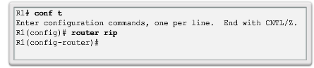
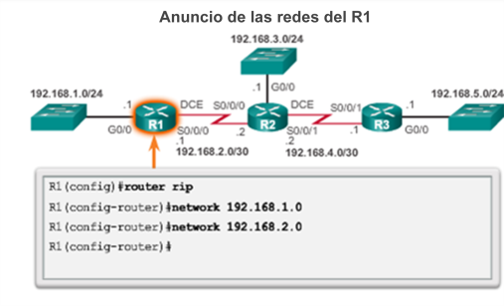
Configurar el protocolo RIP
Modo de configuración RIP de un router
Notes:
3.2 – RIPv2
3.2.1 – Configurar el protocolo RIP
3.2.1.1 – Modos de configuración RIP de un router

Slide 23
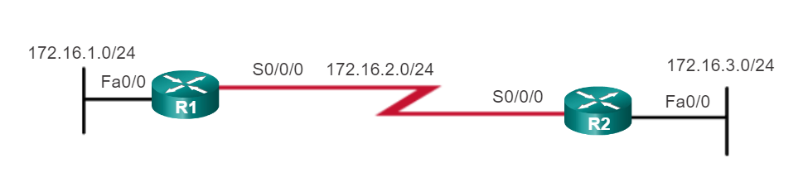
Configurar el protocolo RIP
Modo de configuración RIP de un router
Configurar en R2 usando el protocolo RIP
R1# config terminal
R1(config)# router rip
R1(config-router)# network 172.16.1.0
R1(config-router)# network 172.16.2.0
R2#..............................
63
Notes:
3.2 – RIPv2
3.2.1 – Configurar el protocolo RIP
3.2.1.1 – Modos de configuración RIP de un router

Slide 24
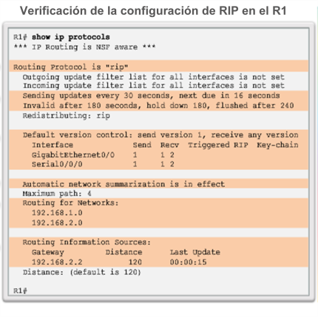
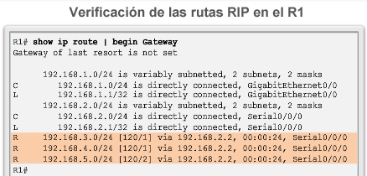
Configurar el protocolo RIP
Verificar el routing RIP
Notes:
3.2 – RIPv2
3.2.1 – Configurar el protocolo RIP
3.2.1.3 – Verificar el routing RIP

Slide 25
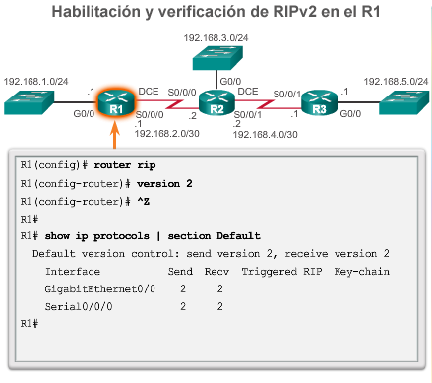
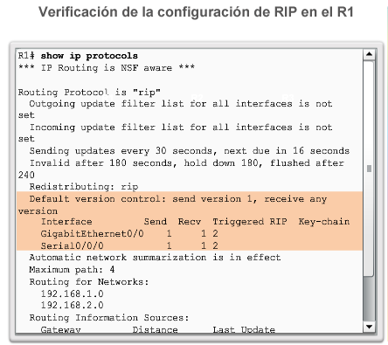
Configurar el protocolo RIP
Habilitar y verificar RIPv2
Notes:
3.2 – RIPv2
3.2.1 – Configurar el protocolo RIP
3.2.1.4 – Habilitar y verificar RIPv2

Slide 26
Configurar el protocolo RIP
Deshabilitar la sumarización automática
En forma similar a RIPv1, RIPv2 resume automáticamente en los límites de las redes principales de manera predeterminada.
Para modificar el comportamiento predeterminado de sumarización automática de RIPv2, utilice el comando no auto-summary del modo de configuración del router.
Este comando no tiene ningún efecto cuando se utiliza RIPv1.
Cuando se deshabilita la sumarización automática, RIPv2 ya no resume las redes a su dirección con clase en routers fronterizos. RIPv2 ahora incluye todas las subredes y sus máscaras correspondientes en sus actualizaciones de routing.
El comando show ip protocols ahora indica que la sumarización automática de redes no está en efecto.
Notes:
3.2 – RIPv2
3.2.1 – Configurar el protocolo RIP
3.2.1.5 – Deshabilitar la sumarización automática

Slide 27
Configurar el protocolo RIP Version 2
Deshabilitar la sumarización automática
Nota: se debe habilitar RIPv2 antes de deshabilitar la sumarización automática.
Router # router rip
1
Router # version 2
2
Router # network x.x.x.x
Router # network y.y.y.y
….
Router # network z.z.z.z
Router # no auto-summary
Redes directamente conectadas al router
3
4
Notes:
3.2 – RIPv2
3.2.1 – Configurar el protocolo RIP
3.2.1.5 – Deshabilitar la sumarización automática

Slide 28
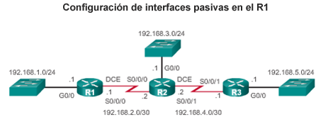
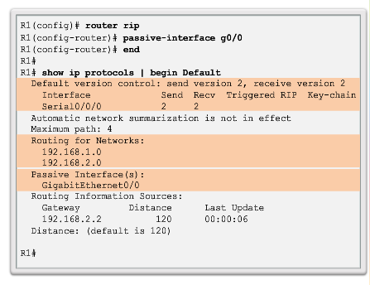
Configurar el protocolo RIP
Configurar interfaces pasivas
El envío de actualizaciones innecesarias a una LAN impacta en la red de tres maneras:
Desperdicio de ancho de banda
Recursos desperdiciados
Riesgo de seguridad
70
Notes:
3.2 – RIPv2
3.2.1 – Configurar el protocolo RIP
3.2.1.6 – Configurar interfaces pasivas

Slide 29
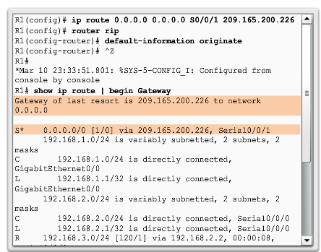
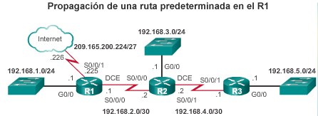
Configurar el protocolo RIP
Propagar una ruta predeterminada en RIP
R1#ip route 0.0.0.0 0.0.0.0 209.165.200.226
R1#router RIP
R1#default-information originate
1
2
3
Notes:
3.2 – RIPv2
3.2.1 – Configurar el protocolo RIP
3.2.1.7 – Propagar una ruta predeterminada

Slide 30
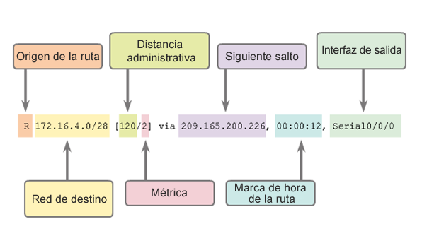
Partes de una entrada de ruta IPv4
Entradas de redes remotas
Notes:
3.3 – La tabla de routing
3.3.1 – Partes de una entrada de ruta IPv4
3.3.1.3 – Entradas de redes remotas

Slide 31
Cuestionario
Ingeniería de Sistemas de Información
EISI, 2026-2

Slide 32
Enrutamiento dinámico
¿Qué aprendí en esta semana?
Explicar la forma en que un router crea una tabla de routing mediante un protocolo de routing dinámico.
os utilizan los routers para obtener información automáticamente sobre redes remotas de otros routers.
Entre los propósitos se incluyen los siguientes: detección de redes remotas, mantenimiento de información de routing actualizada, selección de la mejor ruta hacia las redes de destino y capacidad para encontrar una mejor ruta nueva si la ruta actual deja de estar disponible.
Es la mejor opción para las redes grandes, pero para las redes de conexión única es mejor el routing estático.
Sirven para informar cambios a otros routers.
Se encargan de detectar redes remotas y de mantener información de red precisa.
Cuando se produce un cambio en la topología, los protocolos de routing propagan esa información por todo el dominio de routing.
Convergencia: el proceso para lograr que todas las tablas de routing alcancen un estado de coherencia, en el cual todos los routers en el mismo dominio o área de routing tengan información completa y precisa acerca de la red. Algunos protocolos de routing convergen más rápido que otros.
Configurar el protocolo de enrutamiento RIP
Notes:
Capítulo 3: Resumen

